Slide 1

Doktorski studij „Poljoprivredne znanosti”
Obrana doktorskog rada xx.xx.20xx.-upisati datum
Naslov
STUDENT: Ime i Prezime
MENTOR/I:
Titula. Ime i Prezime

Slide 2
Uvod / Pregled / Plan izlaganja
Podsjetnik:
Na javnoj obrani rada doktorand u vremenu 30 do 45 minuta uz vizualnu prezentaciju iznosi ideju istraživanja – uvodi u problem, temeljnu literaturu, pojašnjava hipoteze i ciljeve, materijal i metode istraživanja, rezultate istraživanja uz raspravu te iznosi zaključke doktorskog rada kao odgovore na postavljene ciljeve.
Pravilo / pomoć:
što ću reći → 1 do 4 slajda … UVOD (uvod u istraživanje)
to reći → 10 do 30 slajdova … ZAPLET (hipoteze i ciljevi; materijal i metode istraživanja, rezultati istraživanja)
ponoviti! → 1 do 4 slajda … RASPLET (zaključci)
Napomena:
koristiti ovaj predložak – izbrisati naslove, tekst i ilustracije i ubaciti svoje
Obrana doktorskog rada
xx.xx.20xx.

Slide 3
Uvod u tematiku istraživanja:
Navesti:
Pitanja koja se javljaju …
Što se o problemu se do sada zna …
Koji je motiv istraživanja …
Hipoteze:
Ciljevi:
Obrana doktorskog rada
xx.xx.20xx.

Slide 4
Postavljene hipoteze i ciljevi:
Navesti:
Hipoteze:
Ciljevi:
Obrana doktorskog rada
xx.xx.20xx.

Slide 5
Materijal i metode istraživanja:
Populacija, podaci, varijable, analize …
Opisati korišteni
materijal istraživanja, kao i način prikupljanja podataka, pokusni plan, osnovnu pokusnu jedinicu, kontrolu, zavisne i nezavisne varijable, veličinu uzoraka, broj ponavljanja i pokusnu grešku te
metode analiza (u polju, u laboratoriju – instrumenti, na terenu, …, statističke, ) – koje i u koju svrhu, …
a koje su se koristile za postizanje zadanih ciljeva odnosno provjeru postavljenih hipoteza.
Napomena:
Materijal i metode istraživanja pisati prema odobrenoj temi doktorskog rada.
Ukoliko je došlo do manjih odstupanja – navesti razloge …
Obrana doktorskog rada
xx.xx.20xx.

Slide 6
Rezultati
Navoditi ih prema strukturi istraživanja:
U prezentaciji doktorskog rada rezultate treba
vizualno prikazati u obliku tablica, grafova, slika, … i
usmeno obrazložiti (raspraviti) njihovo značenje i kritički ih usporediti s rezultatima sličnih istraživanja
Obrana doktorskog rada
xx.xx.20xx.

Slide 7
Zaključci
Odgovori na postavljene istraživačke zadaće:
U iznošenju zaključaka treba jasno slijediti postavljene hipoteze odnosno ciljeve.
Odgovore na postavljene istraživačke zadaće
napisati u natuknicama, a
opisno ih izložiti
Obrana doktorskog rada
xx.xx.20xx.

Slide 8
Javna obrana doktorskog rada
Priprema izlaganja:
izložiti sadržaj doktorskog rada u trajanju od 30 – 45 minuta
ne prekoračiti vrijeme, ali niti prekomjerno skratiti
usredotočiti se i istaknuti bitno
pratiti sadržaj i rad iznijeti koherentno i organizirano
unaprijed planirati i vježbati
Obrana doktorskog rada
xx.xx.20xx.

Slide 9
Javna obrana doktorskog rada
Priprema slajdova:
najviše 30 – 40 slajdova
svaki slajd mora imati naslov
naslove pažljivo osmisliti
ne numerirati naslove, podnaslove, tablice i grafove
koristiti kratke izraze, imenice, glagole – ukratko natuknice, a ne cijele rečenice
držati se pravila „zlatnih 6“ – 6 točaka po slajdu i 6 riječi po točki
Obrana doktorskog rada
xx.xx.20xx.

Slide 10
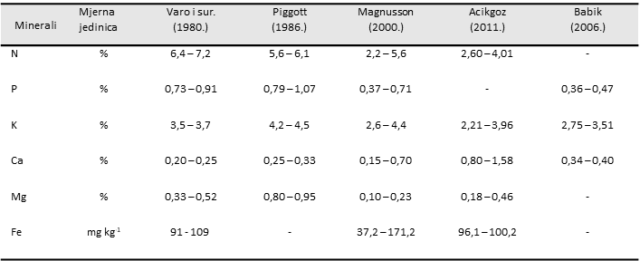
Javna obrana doktorskog rada
Priprema slajdova – tablice i grafovi:
Minerali |  | Varo i sur. (1980.) | Piggott (1986.)
N | % | 6,4 – 7,2 | 5,6 – 6,1
P | % | 0,73 – 0,91 | 0,79 – 1,07
K | % | 3,5 – 3,7 | 4,2 – 4,5
Ca | % | 0,20 – 0,25 | 0,25 – 0,33
Mg | % | 0,33 – 0,52 | 0,80 – 0,95
Fe | mg kg⁻¹ | 91 - 109 | -
rezultate prezentirati u obliku tablica i grafova – veličina !
naslove svih ilustracija - tablica, slika …, pozicionirati iznad
iz naslova izostaviti oznake i numeracije
- ne pisati: Tablica 4.2.1., Tablica 4.3.2., Slika 2.1., …
simbolima uputiti na podbilješku / legendu
paziti na veličinu slova /brojeva … čitljivost tablice!
✓
Izvor: … navesti izvor !!!
X
Obrana doktorskog rada
xx.xx.20xx.

Slide 11
Javna obrana doktorskog rada
Korisni savjeti za izradu dobre vizualne prezentacije:
ne pisati tekst SAMO VELIKIM SLOVIMA - teško je čitljiv
izabrati jasan i čitak font – Arial, Calibri, …
veličina fonta od 16 do 40 točaka – ovisno o važnosti informacije:
Naslov, Podnaslov, tekst_a, tekst_b.
dosljednost u stilu, izgledu, boji teksta
naslovi, točke i podtočke … oznaka (Bullets)
tekst – u jasnom kontrastu s pozadinom
ograničiti upotrebu znakova interpunkcije
provjeriti napisano – pravopis, lektura ...
Obrana doktorskog rada
xx.xx.20xx.

Slide 12
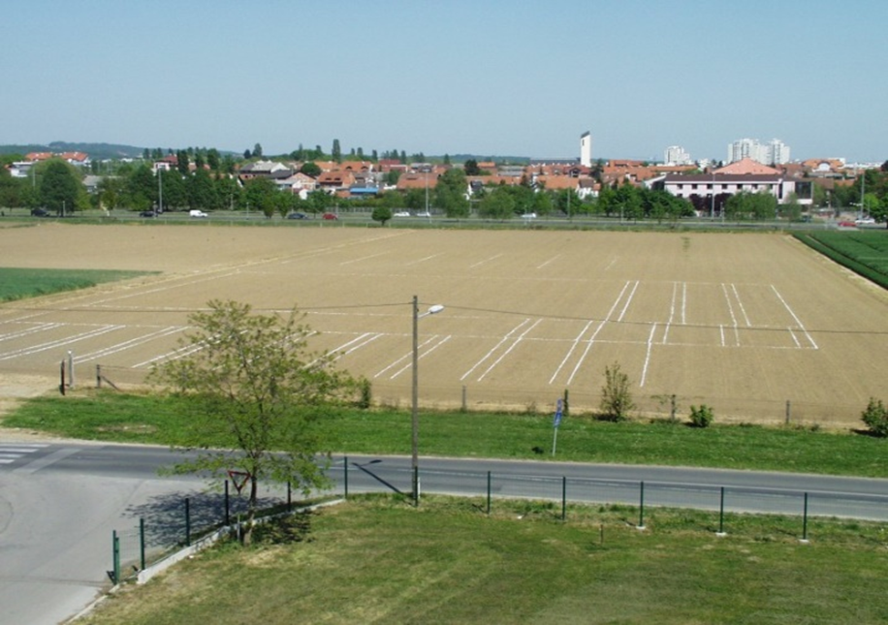
Javna obrana doktorskog rada
Korisni savjeti za izradu dobre vizualne prezentacije:
slike – dovoljne rezolucije
veličinu u ppt mijenjajte dijagonalno
Izvor: … navesti izvor !!!
Obrana doktorskog rada
xx.xx.20xx.

Slide 13
Javna obrana doktorskog rada
Korisni savjeti za usmeno izlaganje :
isprobajte cijelu vašu obranu (ppt + usmeno) uz provjeru vremena, barem jedanput!
provjerite radi li sve kako treba – računalo, projektor, …
izlažite obranu u stojećem položaju
govorite razgovijetno i dovoljno glasno
gledajte u publiku - povjerenstvo
pazite na govor tijela, gestikulaciju, intonaciju
ne čitajte sa slajdova
Obrana doktorskog rada
xx.xx.20xx.

Slide 14
Javna obrana doktorskog rada
Datum obrane rada:
Upisivanje datuma obrane:
Insert
Date & Time
Upisati datum – xx.xx.20xx.
Apply to All
Obrana doktorskog rada
xx.xx.20xx.

